Slide 1
matplotlib
真术_李刚

Slide 2
Matplotlib介绍
官网地址
https://matplotlib.org/
Matplotlib是一个用于在Python中创建静态、动画和交互式可视化的综合库。
Matplotlib让简单的事情变得简单，让困难的事情变得可能。
Notes:
https://matplotlib.org/stable/users/index.html#users-guide-index

Slide 3
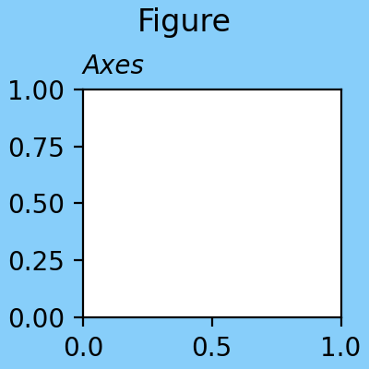
Figures(图)
在观察Matplotlib的可视化结果时，实际上是在看放置在“图”（Figure）上的各种“图元”（Artists）。
以上面的示例来说，图是一片蓝色区域
图上所有可见的内容都是一个图元

Slide 4
创建Figures(图)
安装matplotlib
conda install matplotlib
matplotlib.pyplot.figure()

Slide 5
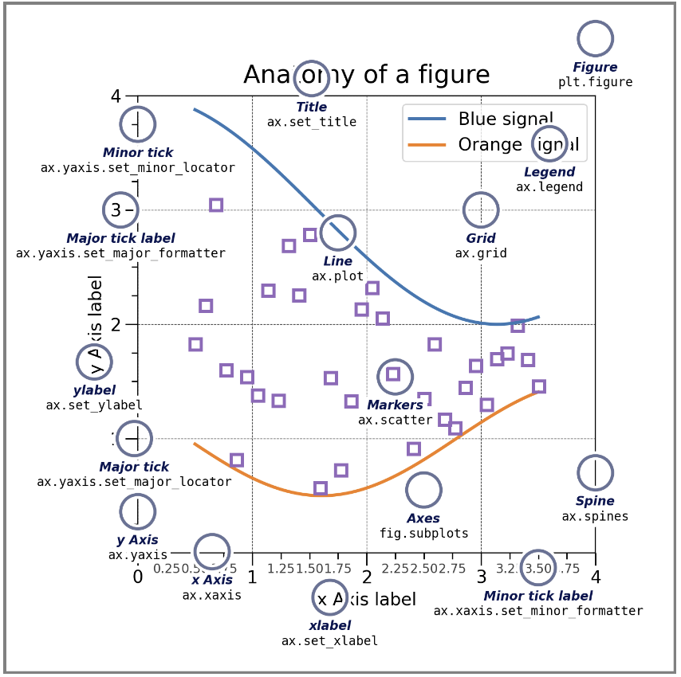
Parts of a Figure(图形的组成)
Figure - 整个图表，由plt.figure设置。
Title - 图表标题，由ax.set_title设置。
x Axis - x轴，由ax.xaxis设置。
x Axis label - x轴标签，由ax.set_xlabel设置。
Minor tick label - 次刻度标签，由ax.xaxis.set_minor_formatter设置。
y Axis - y轴，由ax.yaxis设置。
y Axis label - y轴标签，由ax.set_ylabel设置。
Major tick - 主刻度线，由ax.yaxis.set_major_locator设置。

Slide 6
Parts of a Figure(图形的组成)
Minor tick - 次刻度线，由ax.yaxis.set_minor_locator设置。
Major tick label - 主刻度标签，由ax.yaxis.set_major_formatter设置。
Grid - 网格线，由ax.grid设置。
Legend - 图例，由ax.legend设置。
Line - 折线图，由ax.plot设置。
Scatter plot - 散点图，由ax.scatter设置。
Markers - 标记符号，由ax.scatter设置。
Spine - 轴线，由ax.spines设置。
Axes - 坐标轴，由fig.subplots设置。

Slide 7
Axes和subplots
Matplotlib中Axes是创建数据可视化的通道。一旦将Axes(坐标轴域)放置在图形上，可以使用许多方法向坐标轴添加数据。一个Axes通常有一对Axis(轴)，它们定义了数据坐标系统，并包含了添加注释(如x和y标签、标题和图例)的方法。
Matplotlib 使用 "Axes"（轴域）来指代包含数据、x轴和y轴、刻度线、标签、标题等的绘图区域。
Axes 是 Axis的复数形式
Notes:
Axes 是 Axis的复数形式

Slide 8
Axes和subplots
在前面的图中，Axes对象是通过ax = fig.subplots()创建的。图表上的所有其他元素都是通过这个ax对象的方法创建的，或者可以从它那里访问。如果我们想改变x轴的标签，我们就调用ax.set_xlabel('新标签')，如果我们想画一些数据，就用ax.plot(x, y)。
事实上，在上面的图表中，唯一不属于Axes部分的就是Figure本身，因此Axes类确实是Matplotlib许多功能的真正入口。
Notes:
Axes 是 Axis的复数形式

Slide 9
subplot
另一个常用的术语是 "subplot"（子图），它指的是在一个网格中与其他 Axes 对象共同存在的 Axes，即并置在同一个图形内的单个绘图区域。
(Another term that is often used is "subplot", which refers to an Axes that is in a grid with other Axes objects.)

Slide 10
Matplotlib接收的数据类型
绘图函数通常期望接收numpy.array或numpy.ma.masked_array作为输入，或者能够传递给numpy.asarray处理的对象。
类似数组的类（'array-like'），比如pandas数据对象和numpy.matrix，可能无法按预期工作。常见的做法是在绘图前将这些转换为numpy.array对象

Slide 11
Matplotlib编码风格
Matplotlib有两种主要的编码风格：
第一种：An explicit "Axes" interface（推荐）
我们称其为“显式”接口，因为每个对象都被显式引用，并用于创建下一个对象。这也被称为“面向对象”接口。
“Axes”接口是实现Matplotlib的方式，许多定制和微调最终都是在这个级别上完成的。这个接口的工作原理是实例化一个Figure类的实例，在该对象上使用subplots方法(或类似的)来创建一个或多个Axes对象，然后在Axes上调用绘图方法
Notes:
import matplotlib.pyplot as plt
fig = plt.figure()
ax = fig.subplots()
ax.plot([1, 2, 3, 4], [0, 0.5, 1, 0.2])

Slide 12
Matplotlib编码风格
Matplotlib有两种主要的编码风格：
第二种：An implicit "pyplot" interface
pyplot 模块复写了大多数 Axes 绘图方法，为用户提供了一种等效的方式，其中 Figure 和 Axes 的创建过程对用户来说是自动完成的。
这种方式在进行交互式工作或编写简单脚本时尤为方便
Notes:
import matplotlib.pyplot as plt
fig = plt.figure()
ax = fig.subplots()
ax.plot([1, 2, 3, 4], [0, 0.5, 1, 0.2])

Slide 13
运行时参数配置
rcParams: runtime configuration Parameters
图像中显示中文：
plt.rcParams[‘font.sans-serif’] = “SimHei”
图片中显示符号
plt.rcParams[‘axes.unicode_minus’] = False
Notes:
import matplotlib.pyplot as plt
fig = plt.figure()
ax = fig.subplots()
ax.plot([1, 2, 3, 4], [0, 0.5, 1, 0.2])

Slide 14
查看电脑上的字体库
from matplotlib.font_manager import FontManager
fm = FontManager()
my_fonts = set(f.name for f in fm.ttflist)
print(my_fonts)
Notes:
import matplotlib.pyplot as plt
fig = plt.figure()
ax = fig.subplots()
ax.plot([1, 2, 3, 4], [0, 0.5, 1, 0.2])

Slide 15
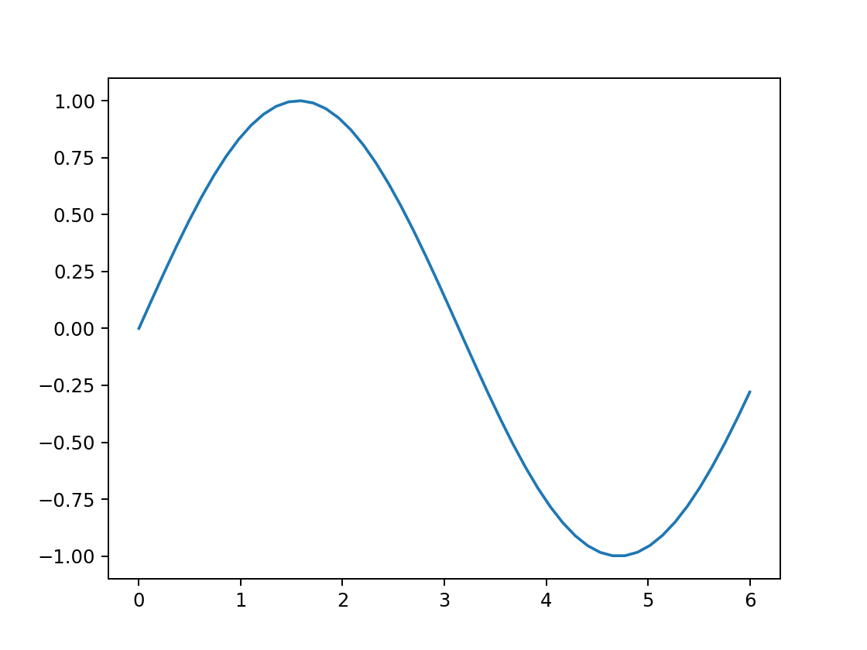
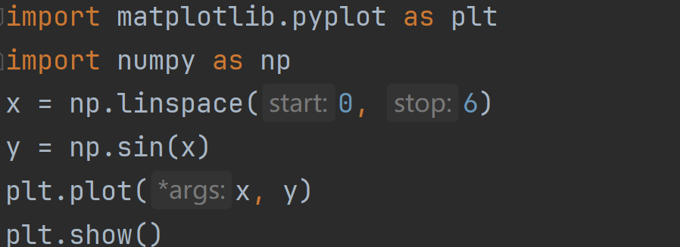
绘制图形
plt.plot()
show()之后，程序会暂停到那儿，
并不会继续执行下去(阻塞)
Notes:
import matplotlib.pyplot as plt
fig = plt.figure()
ax = fig.subplots()
ax.plot([1, 2, 3, 4], [0, 0.5, 1, 0.2])

Slide 16
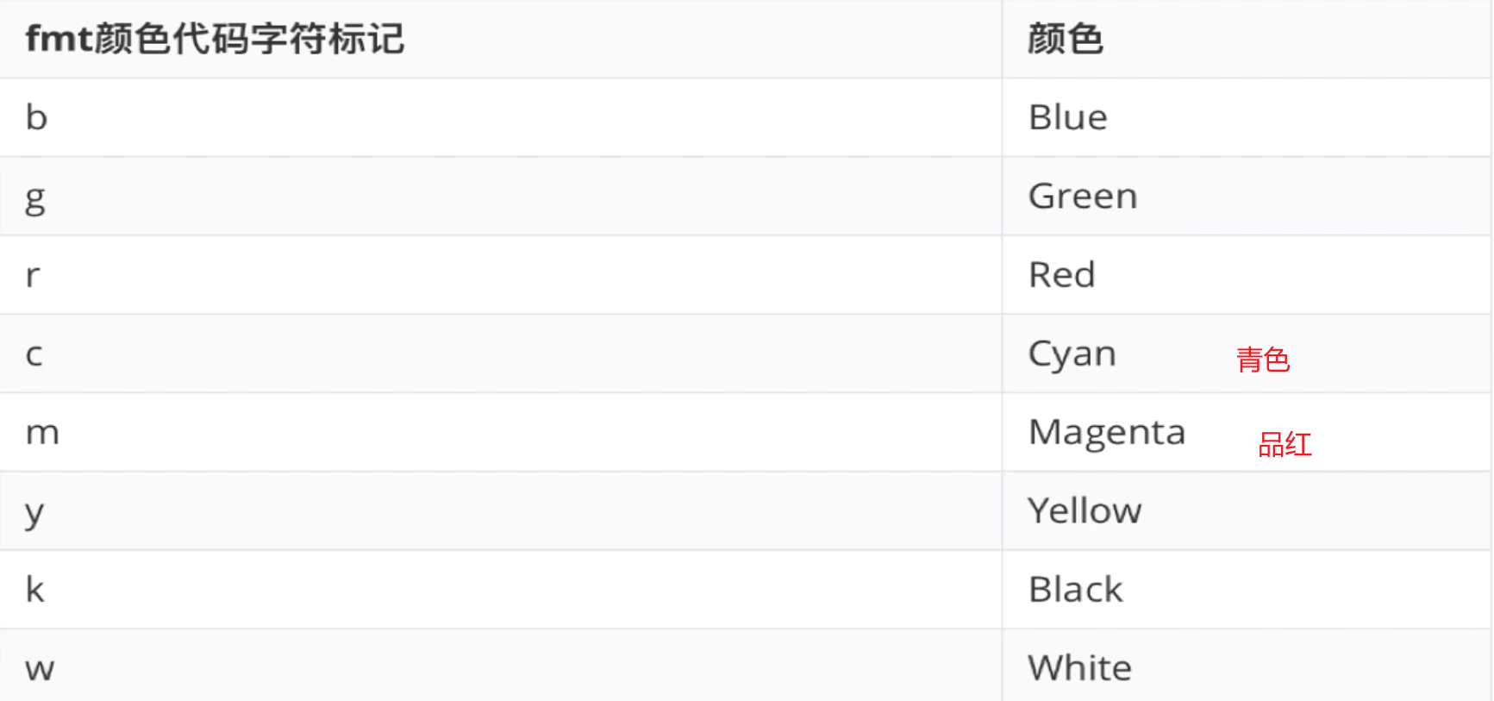
颜色和样式
Notes:
import matplotlib.pyplot as plt
fig = plt.figure()
ax = fig.subplots()
ax.plot([1, 2, 3, 4], [0, 0.5, 1, 0.2])

Slide 17
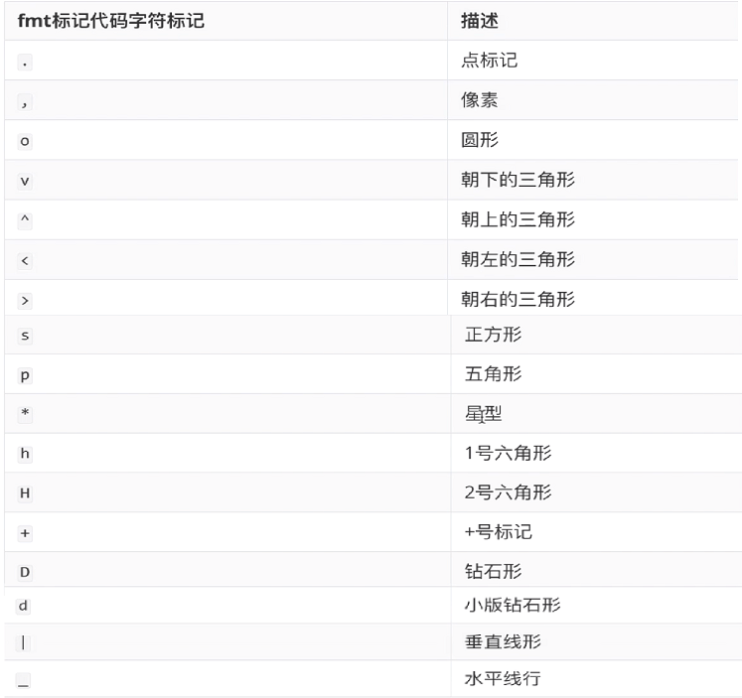
颜色和样式

Slide 18
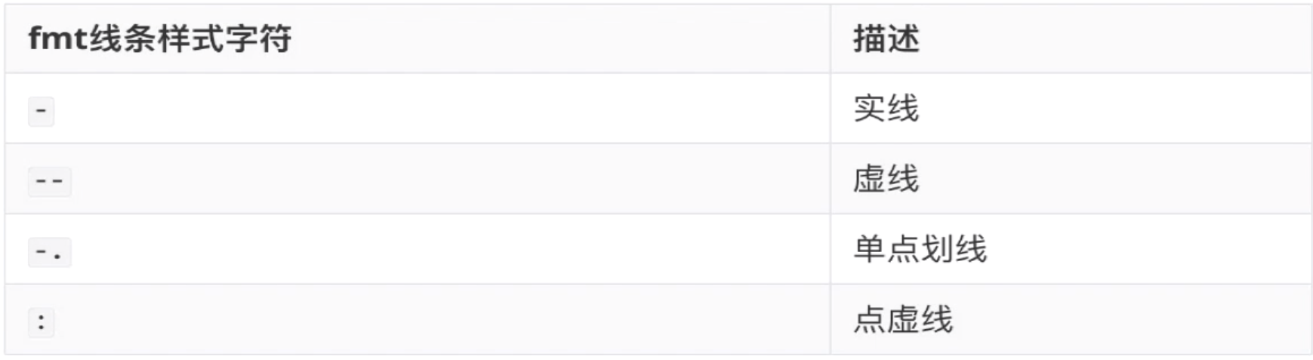
颜色和样式

Slide 19
多图布局
plt.subplot(nrows, ncols, index)
plt.subplots(nrows, ncols) -> 'tuple[Figure, Any]： Create a figure and a set of subplots.
Notes:
import matplotlib.pyplot as plt
fig = plt.figure()
ax = fig.subplots()
ax.plot([1, 2, 3, 4], [0, 0.5, 1, 0.2])

Slide 20
设置图例
plt.legend()
Notes:
import matplotlib.pyplot as plt
fig = plt.figure()
ax = fig.subplots()
ax.plot([1, 2, 3, 4], [0, 0.5, 1, 0.2])

Slide 21
折线图
日常工作中经常使用的一种图表，用来直观反映数据的变化趋势
plt.plot()
Notes:
import matplotlib.pyplot as plt
fig = plt.figure()
ax = fig.subplots()
ax.plot([1, 2, 3, 4], [0, 0.5, 1, 0.2])

Slide 22
饼图
饼状图用来显示一个数据系列中各项数据占项目数据总和的百分比
plt.pie()
Notes:
import matplotlib.pyplot as plt
fig = plt.figure()
ax = fig.subplots()
ax.plot([1, 2, 3, 4], [0, 0.5, 1, 0.2])

Slide 23
柱状图和条形图
柱状图是一种用矩形柱来表示数据分类的图标，可以垂直绘制，也可以水平绘制，它的高度和所表示的数值成正比关系。
plt.bar()
plt.barh() ： 条形图
Notes:
import matplotlib.pyplot as plt
fig = plt.figure()
ax = fig.subplots()
ax.plot([1, 2, 3, 4], [0, 0.5, 1, 0.2])

Slide 24
散点图
散点图（Scatter plot）是数据可视化中一种常见的图表类型，用于显示两个变量之间的关系。它通常用于观察数据的分布情况和检测变量之间的相关性。
plt.scatter()
Notes:
import matplotlib.pyplot as plt
fig = plt.figure()
ax = fig.subplots()
ax.plot([1, 2, 3, 4], [0, 0.5, 1, 0.2])

Slide 25
保存图片
plt.savefig()
Notes:
import matplotlib.pyplot as plt
fig = plt.figure()
ax = fig.subplots()
ax.plot([1, 2, 3, 4], [0, 0.5, 1, 0.2])

Slide 26
交互模式
matplotlib的显示模式默认为阻塞（block）模式（即：在plt.show()之后，程序会暂停到那儿，并不会继续执行下去）。如何展示动态图或多个窗口 呢？使用plt.ion()这个函数，使matplotlib的显示模式转换为交互（interactive）模式。即使在脚本中遇到plt.show( )，代码还是会继续执行。
在交互模式下：
plt.plot(x)或plt.imshow(x)是直接出图像，不需要plt.show()。
如果在脚本中使用ion()命令开启了交互模式，没有使用ioff()关闭的话，则图像会一闪而过，并不会常留。要想防止这种情况，需要在plt.show()之前加上ioff()命令。
Notes:
import matplotlib.pyplot as plt
fig = plt.figure()
ax = fig.subplots()
ax.plot([1, 2, 3, 4], [0, 0.5, 1, 0.2])

Slide 27
交互模式
plt.ion()： 开启交互模式
plt.ioff()： 关闭交互模式
plt.draw(): 强制刷新图像
plt.pause(): 显示所有图形，并阻塞一段时间。以间隔秒的时间运行GUI事件循环。如果有活动图形，它将在暂停之前被更新和显示，这可以用于粗糙的动画。如果没有活动图形，则休眠间隔秒。
Notes:
import matplotlib.pyplot as plt
fig = plt.figure()
ax = fig.subplots()
ax.plot([1, 2, 3, 4], [0, 0.5, 1, 0.2])

